Slide 1
«ЭкоТурТверь+»
Тверской государственный университет
Инициативная разработка

Slide 2

Пользователь и его проблема
Когда жители Тверской области и эко-туристы планируют свой отдых, они многое упускают, так как всю информацию: контактные данные отелей, мероприятия, заведения и различные интересные места собирают самостоятельно, а после составляют маршрут, из-за чего желание куда-то поехать пропадает, уменьшается количество потенциальных туристов Тверской области, ведь, зачастую, у них не получается организовать свой отдых наилучшим образом, не пропуская интересующие мероприятия и узнавая о них во время планирования поездок.

Slide 3

Решение
Наше решение — сайт с различными вариантами готовых маршрутов, в которые будут включены места и мероприятия рядом с выбранными отелями, авторизацией пользователей, личным кабинетом, возможностью фильтрации маршрутов по различным категориям, форумом по интересам, возможностью сохранять понравившиеся маршруты и места, публиковать фотографии с посещённых мест в личном кабинете, оставлять отзывы, рекомендации и т.д.

Slide 4
Как это работает
Удобство и простота платформы: Главная страница сайта довольно проста и позволяет пользователю быстро найти нужное. Рекомендации соотвествуют предпочтениям и интересам пользователей.
Интерактивная карта: Отображение маршрутов на карте с возможностью масштабирования и просмотра близлежащих объектов (эко-отелей, кемпингов, визит-центров). Карта показывает не только объекты экотуризма, но и что за его пределами.
Подробная информация: Название, описание, протяженность, продолжительность, уровень сложности, карта маршрута, перечень достопримечательностей, информация о флоре и фауне. Расскажет не только что на территории экоотеля, но и за его пределами.
Техподдержка: Позволяет вносить предложения по созданию своих маршрутов.
Практическая информация: Как добраться, где остановиться, что взять с собой, контакты местных гидов и туроператоров, информация о разрешениях и сборах.
Эко-отели и гостевые дома: Описание, фотографии, цены, контакты, информация об экологических практиках.
Эко-фермы и хозяйства: Информация о продукции, возможностях для посещения и участия в сельском хозяйстве.
Визит-центры и национальные парки: Информация о режиме работы, правилах посещения, предлагаемых экскурсиях и программах.
Форум или доска объявлений: Возможность для пользователей общаться, задавать вопросы, делиться опытом и находить попутчиков.
Платное размещение информации об эко-объектах: Эко-отели, кемпинги, эко-фермы и другие объекты могут платить за размещение информации о себе на сайте.

Slide 5
Заинтересованные стороны
"Эко-энтузиасты из Твери"
"Семейные путешественники из других регионов"
"Старшее поколение, ценящее тишину и природу"

Slide 6
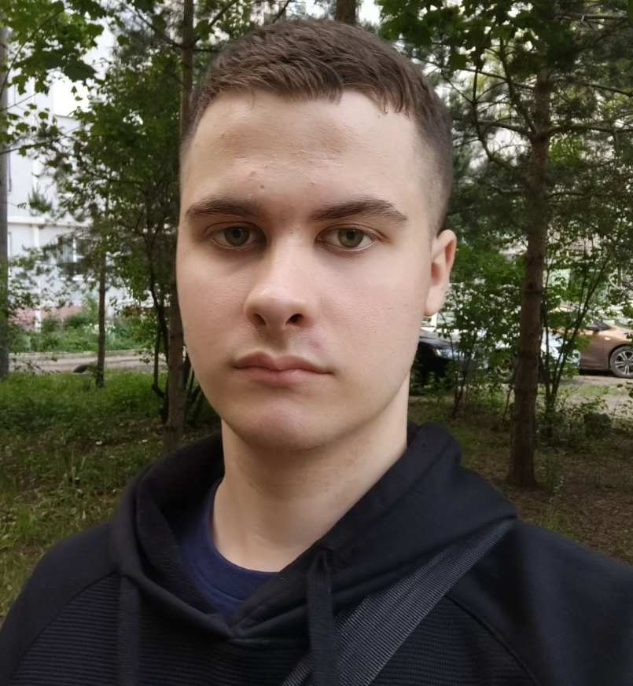
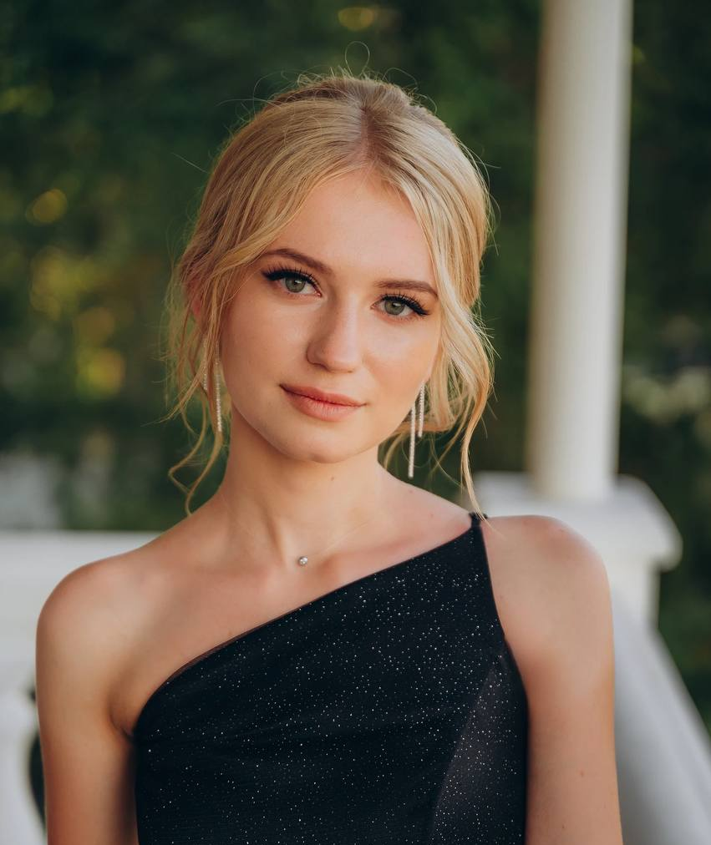
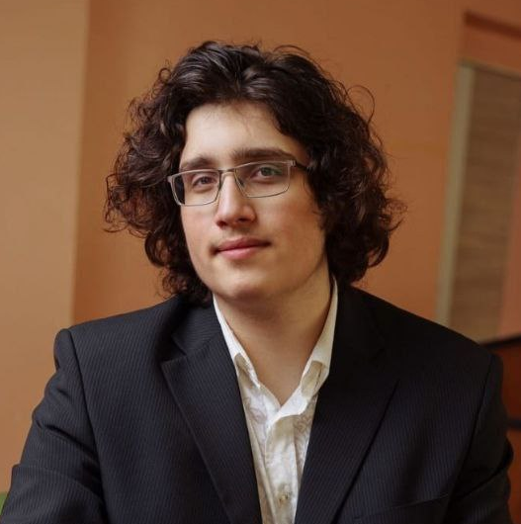
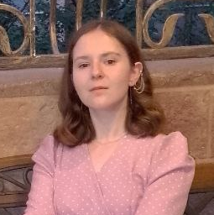
Команда
Анастасия Емельянцева
Владислав Поляков
Алёна Карыгина
Владислав Кузьменко
Лидер команды,дизайнер
студентка 1 курса ОРМ
Аналитик,
студент 1 курса ОРМ
Контент-мейкер, студенка 1 курса ОРМ
Маркетолог, студент 1 курса ОРМ

